Slide 1
МБОУ «СШ №27 г.Мариуполя»
Учитель
Вартанян
Людмила Владимировна

Slide 2
ПАРОНИМЫ
Это близкие по звучанию однокоренные слова, обозначающие разные понятия
Представить – предоставить
Здравица – здравница
Скрытный – скрытый
Угодный – угодливый

Slide 3
Задание № 5 ОГЭ

Slide 5
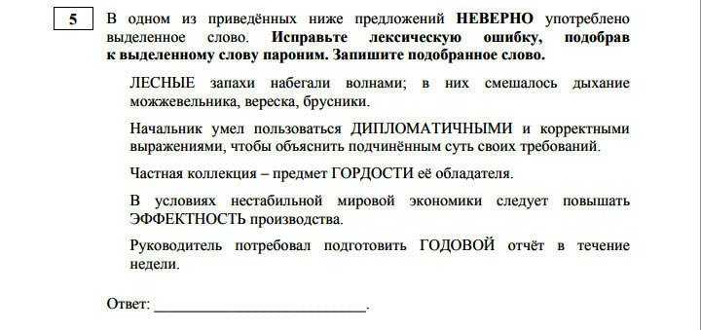

Slide 12
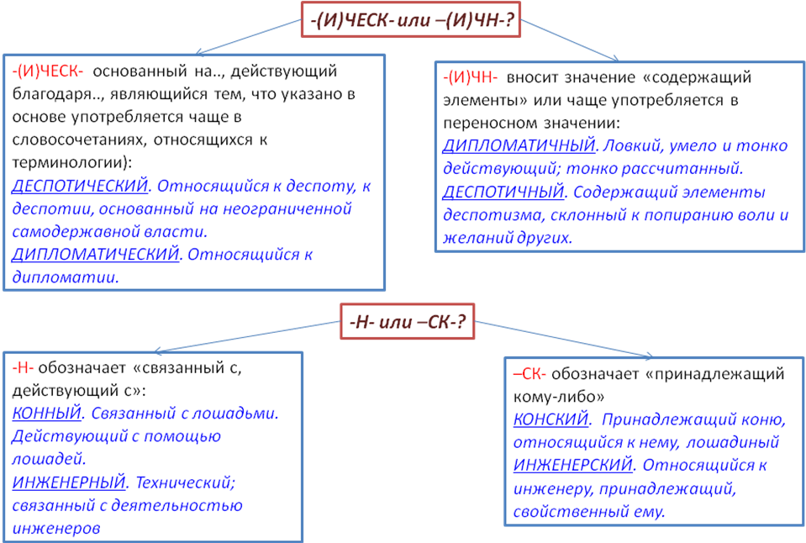

Slide 13
Выберите подходящий
по смыслу пароним

Slide 15
